Slide 1
Wyznaczenie optymalnej strategii dynamiki jazdy kierowców - Cele, zakres I uruchomione narzędzia
Maciej Banaś

Slide 2
Plan działania 1
Wygenerowanie mapy z OSMWebWizard wraz z kilkuset zamochodami i pokonywanymi przez nie trasami w symulacji
Gęstość samochodów wystarczająco duża do powstania zatorów na drodze
Wygenerowanie losowo dla każdego kierowcy parametrów (preferencji zachowań) z określonego przedziału dozwolonych wartości
Rozważane parametry kierowców z modelu IDM: przyspieszenie, opóźnienie, odstęp między samochodami, maksymalna oczekiwana prędkość
Przypisanie kierowcy do każdej pokonywanej trasy
Uruchomienie symulacji np. na kilkadziesiąt sekund
Wczytanie wygenerowanej konfiguracji samochodów
Zapis wyników do pliku

Slide 3
Plan działania 2
Wczytanie wyników z symulacji i przetworzenie
Średnia prędkość (przy określonej trasie dla każdego samochodu) – wartość w pliku wyjściowym
Średnie zużycie paliwa – API (Python)
Uruchomienie algorytmu PSO
Rodzina wektorów - zbiór parametrów dla każdego kierowcy
Wartość funkcji fitness - liczba obliczona w poprzednim punkcie
Powtórzenie kroków 2-6 np. 100 razy, przy czym zachowania kierowców nie są losowane, a przekazywane na podstawie zmodyfikowanych parametrów kierowców uzyskanych z PSO
Podane optymalnej wartości metryki

Slide 4
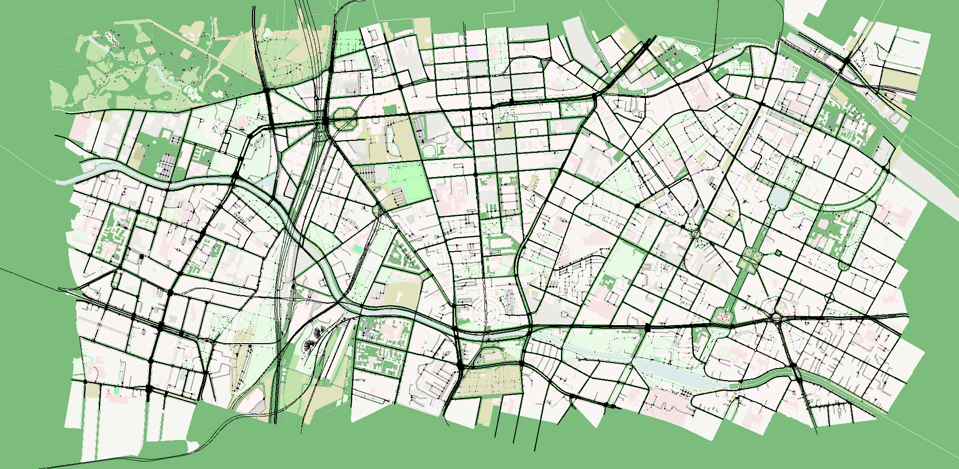
Wygenerowanie mapy z OSMWebWizard

Slide 5
Wygenerowanie parametrów kierowców
acceleration = random.uniform(0.1, 3.0)
deceleration = random.uniform(1.0, 6.0)
min_gap = random.uniform(0.2, 5.0)
desired_max_speed = random.randint(20, 150)
<vType id="veh_0" vClass="passenger" carFollowModel="IDM" accel="2.9471988438635135" decel="1.2017499192456023" minGap="4.322579596572825" desiredMaxSpeed="42" />
<vType id="veh_1" vClass="passenger" carFollowModel="IDM" accel="1.5251574015849643" decel="5.948643131616777" minGap="2.5201965304353724" desiredMaxSpeed="51" />
<vType id="veh_2" vClass="passenger" carFollowModel="IDM" accel="0.3937532454170004" decel="4.401957374352133" minGap="3.229792225549333" desiredMaxSpeed="90" />
<vType id="veh_3" vClass="passenger" carFollowModel="IDM" accel="0.9060192239124719" decel="4.500288093280238" minGap="3.482828839811931" desiredMaxSpeed="100" />

Slide 6
Przypisanie kierowców do tras
<trip id="veh0" type="veh_0" depart="0.00" departLane="best" from="-659046700" to="-4616596#1"/>
<trip id="veh1" type="veh_1" depart="0.08" departLane="best“ from="4588224#2" to="375311155#0"/>
<trip id="veh2" type="veh_2" depart="0.17" departLane="best“ from="562077314#4" to="-22972473#2"/>
<trip id="veh3" type="veh_3" depart="0.25" departLane="best“ from="156132842#7" to="-1102369987#4"/>

Slide 7
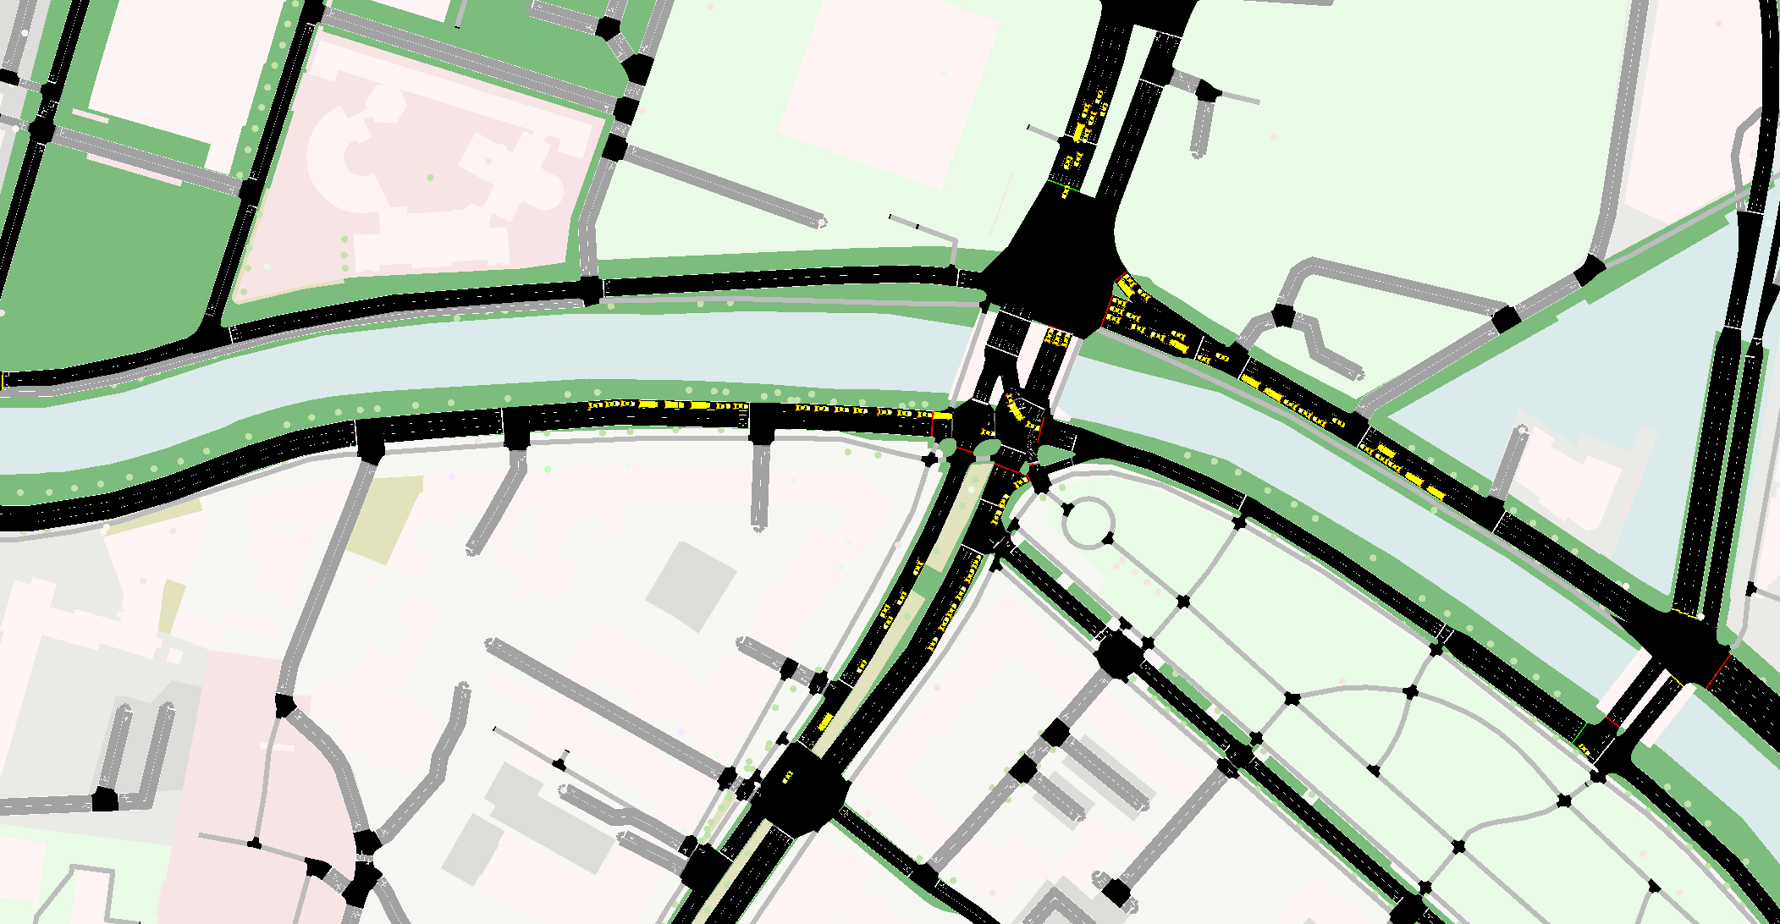
Uruchomienie symulacji
sumo.exe --configuration-file=osm.sumocfg --message-log=general_statistics.txt --tripinfo-output=trips_statistics.xml

Slide 8
Zebranie wyników
trips_statistics.xml
<tripinfo id="truck156" depart="53.00" departLane="505526660#0_1" departPos="7.20" departSpeed="0.00" departDelay="0.25" arrival="211.00" arrivalLane="4773464#1_1" arrivalPos="14.61" arrivalSpeed="13.38" duration="158.00" routeLength="1349.11" waitingTime="13.00" waitingCount="1" stopTime="0.00" timeLoss="27.83" rerouteNo="1" devices="tripinfo_truck156 routing_truck156" vType="truck_truck" speedFactor="1.00" vaporized=""/>
<tripinfo id="veh199" depart="17.00" departLane="-4611905#8_0" departPos="5.10" departSpeed="9.13" departDelay="0.18" arrival="215.00" arrivalLane="-1090233551#0_0" arrivalPos="32.87" arrivalSpeed="9.10" duration="198.00" routeLength="1594.00" waitingTime="12.00" waitingCount="4" stopTime="0.00" timeLoss="49.73" rerouteNo="1" devices="tripinfo_veh199 routing_veh199" vType="veh_190" speedFactor="1.10" vaporized=""/>
<tripinfo id="veh506" depart="43.00" departLane="4611894#1_0" departPos="5.10" departSpeed="0.00" departDelay="0.23" arrival="216.00" arrivalLane="4675368#0_0" arrivalPos="77.77" arrivalSpeed="11.47" duration="173.00" routeLength="748.20" waitingTime="17.00" waitingCount="2" stopTime="0.00" timeLoss="111.90" rerouteNo="1" devices="tripinfo_veh506 routing_veh506" vType="veh_490" speedFactor="1.16" vaporized=""/>

Slide 9
Funkcja fitness dla symulacji
general_statistics.txt
Statistics (avg of 854):
RouteLength: 2811.22
Speed: 4.74
Duration: 905.57
WaitingTime: 467.61
TimeLoss: 660.50
DepartDelay: 1.24

Slide 10
PSO
f(x1,x2) = (x1+2*-x2+3)^2 + (2*x1+x2-8)^2
https://gist.github.com/kenichi-lon/35bee7e5323e29ced89c3e90ce494de9

Slide 11
